Slide 1


上周市场受政策影响显著，今日盘面普遍反弹
2021年2月28日
衡焱 投资咨询证号：Z0016768 从业资格证号：F03090081
钱龙 从业资格证号：F3077614

Slide 2

一周价格观察（周五数据）
品种 | 主力合约收盘（涨跌） | 现货价格（涨跌） | 基差 | 月差
螺纹 | 4693(+76） | 4780（+40） | 187 | 177
热卷 | 4952(+156） | 4950（+60） | -2 | 156
铁矿 | 705.5(+25.5） | 860（+10） | 204.5 | 19.5
焦炭 | 3296.5(+113.5） | 3250（-100） | -46.5 | 190
焦煤 | 2614.5(+103) | 2750（-20） | 135.5 | 180
预计本周市场强弱顺序：焦煤、焦炭、螺纹、热卷、铁矿
价格因子分析
品种 | 供应 | 需求 | 库存 | 基差 | 价格水平
螺纹 | 唐山等地逐步开始复产，供应逐渐恢复 | 目前需求回复偏缓，未来有边际增长预期 | 累库速度相较往年较快 | 贴水 | 正常
热卷 | 产量止跌回升，处于同期最低位 | 需求回升迅速，消费迅速复苏 | 库存停止增长，目前处于同期低位 | 平水 | 正常
铁矿 | 海外发运平稳，到港回落 | 疏港增长，钢厂目前复工缓慢，存在好转预期 | 疏港量明显回升，港库回落 | 贴水 | 偏高
焦炭 | 开工反弹，焦化厂情绪有所好转 | 钢厂存在加速复产预期，已经开始补库 | 钢厂库存处于低位，存在补库预期 | 平水 | 偏高
焦煤 | 外矿发运处于低位，结构性紧张问题依然存在 | 焦化厂、钢厂均开始补库 | 库存处于同期低位 | 贴水 | 正常

Slide 3
逻辑及策略
上周黑色市场整体走势偏空，行情受消息面打压严重，两焦周五均出现大跌行情。本周一各品种均出现小幅反弹。 螺纹钢方面，上周螺纹产量增加17.57万吨至273.55万吨；社库环比增加79.78万吨至965.28万吨；厂库环比增加4.78万吨至320.71万吨。螺纹周产量连续第二周下降，总库存连续第九周增加，增幅维持在较高水平。春节后的第三个交易周，螺纹钢库存仍维持较大幅度增长，在一定程度上不及市场预期，也显示今年春节后终端需求恢复仍较为缓慢，不过最新一期的调研数据显示截至2月24日，全国项目复工率69.6%，并且预计本周复工率能达到8成左右。依旧可以继续关注预期差能否继续存在。短期螺纹盘面或面临一定的调整压力。 铁矿方面，247家钢厂的高炉开工率73.44%，环比增加3.85%，比去年同期下降16.06%；日均铁水产量208.85万吨，环比增加5.85万吨，同比下降37.78万吨。全国45个港口进口铁矿库存为15886.57万吨，环比降低147.48万吨；日均疏港量293.79万吨增38.42万吨。海外发运表现平稳，不过巴西发运受预计影响减量明显。到港有所下滑，且港口运力逐渐提升，港库有所回落。需求端上周高炉开工明显提升，主因20号以后限产政策有所放松，唐山、迁安正在逐步复产。总体来说2月铁矿石需求仍处于弱势，但是复产预期较为强烈。但春节前后发改委密集发声，打压铁矿石炒作情绪，预计上涨难度较大，依旧以震荡为主。 焦炭方面，Mysteel统计全国230家独立焦企样本：产能利用率71.5%，周环比增4.8%；230家焦化厂焦炭库存94.4万吨减24.2万吨；247家钢厂样本焦炭库存757.66万吨，增8.7万吨。上周焦炭提涨第一轮，现货拐点已经出现。不过煤炭再出政策扰动，拖累焦炭盘面情绪崩塌。焦企当前的产能利用率也开始有所恢复，原料库存也低位，集中补库也导致原料煤价格反弹，所以焦化利润低，涨价诉求强。向下存在焦化利润制约，向上也存在政策风险压制，建议观望为主。 焦煤方面，甘其毛都口岸监管区库存再度回升，现已增长至23万吨左右，查干哈达堆煤场库存相应降低至617万吨左右。昨日三大主要口岸总通关车数较上周同期增27车，蒙5#精煤2460元/吨涨300元/吨，柳林中硫主焦2430元/吨涨40元/吨。近期焦钢企补库，持续去库，现货价格也持续上涨，中长期供需紧张。但焦企利润仍低，且存在政策风险压制，近期预计行情偏强震荡。

Slide 4
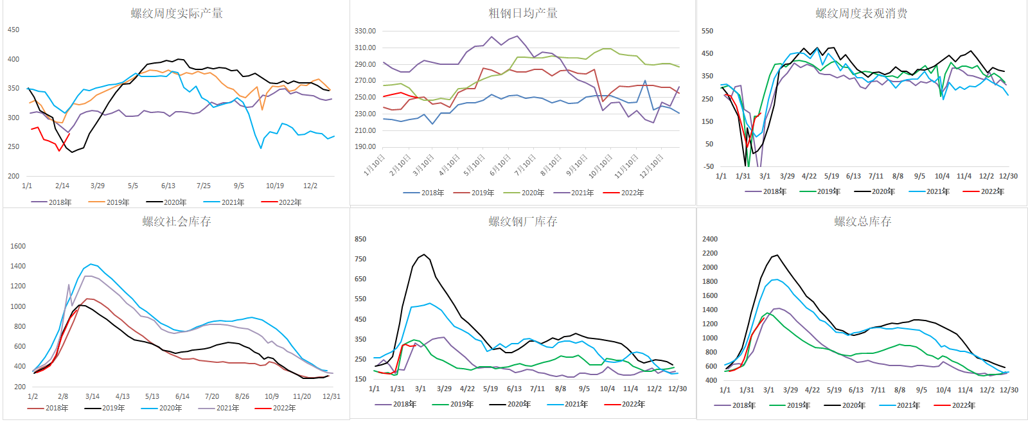
螺纹供求：需求增长不及预期，整体数据偏空

Slide 5
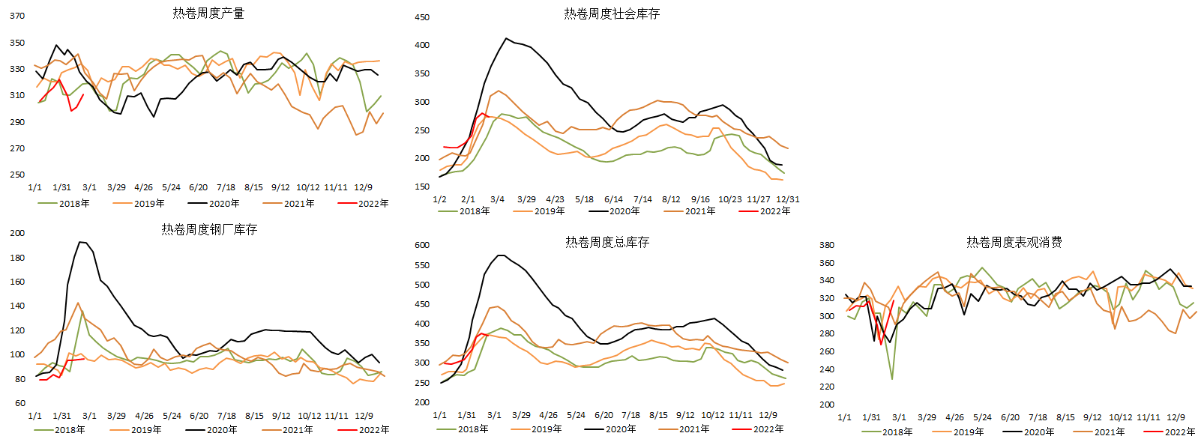
热卷供求：表需增长较快，总库已到顶峰

Slide 6
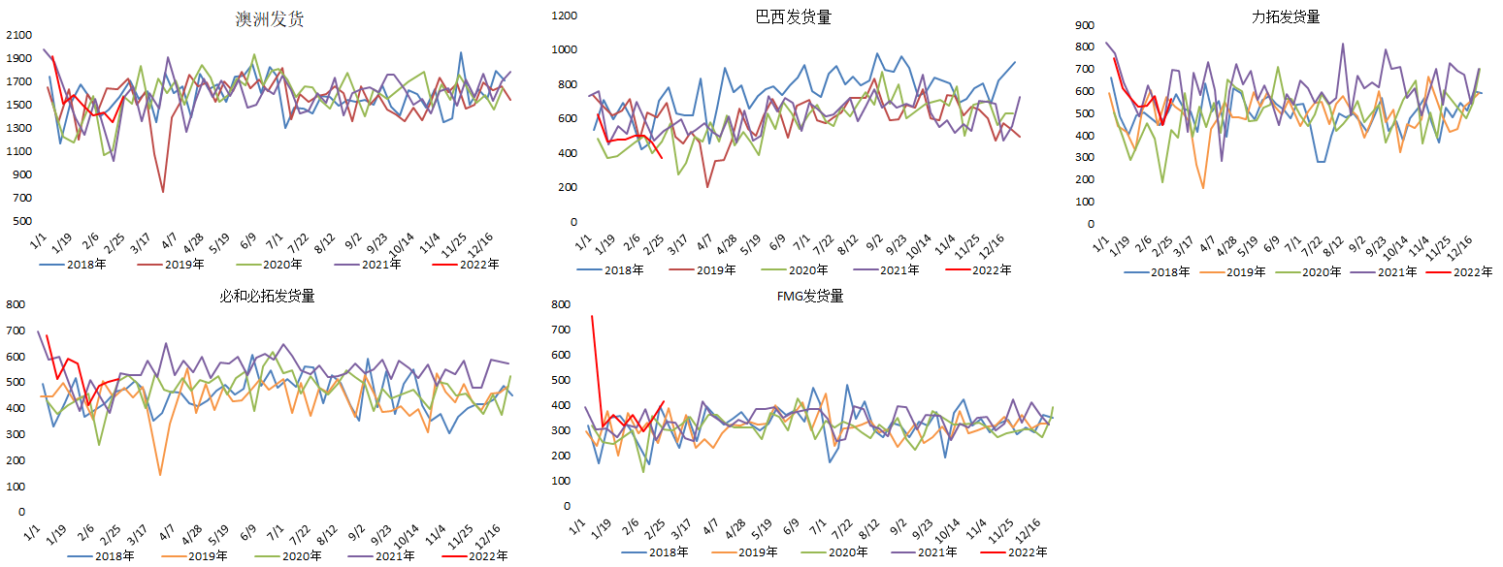
铁矿石供求：发运持续季节性回落，澳矿全年目标下降

Slide 7
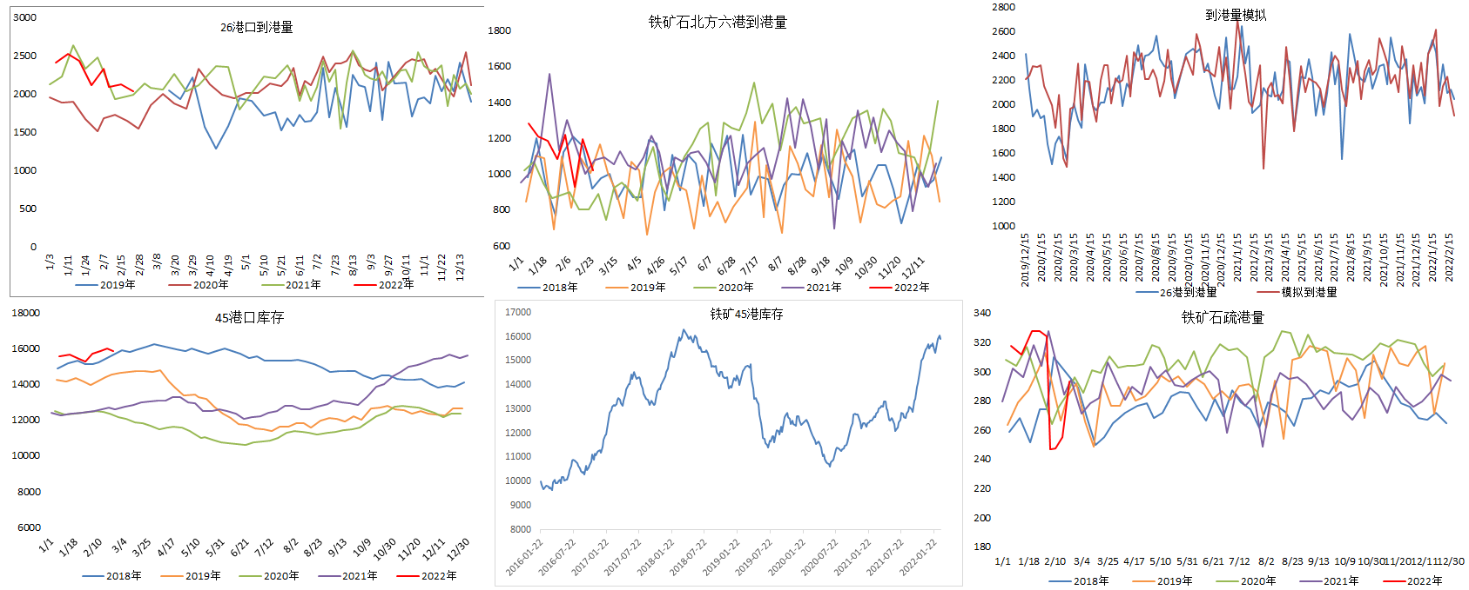
铁矿供求：库存有所回落，疏港量快速反弹

Slide 8
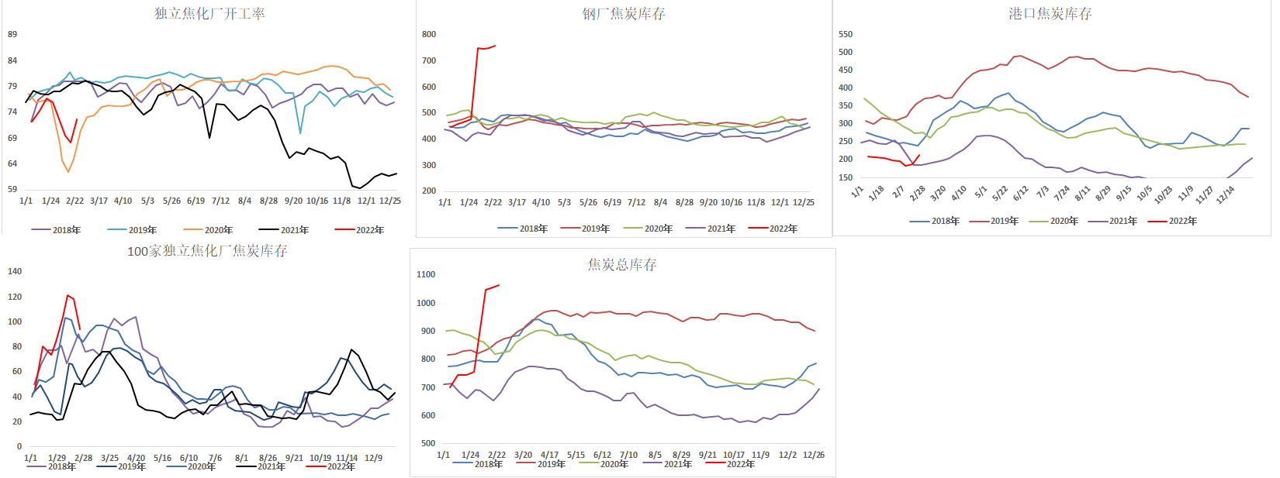
焦炭供求：钢厂开始补库，需求回升，焦化厂库存迅速回落
注：焦化厂、钢厂样本发生变化，数据有跳涨

Slide 9
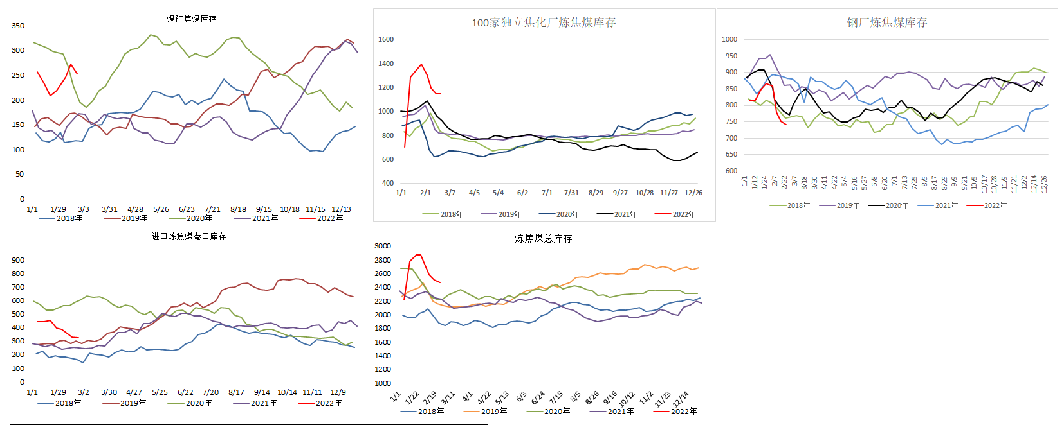
焦煤供求：焦化厂库存回落，存在补库需求
注：焦化厂样本发生变化，数据有跳涨

Slide 10
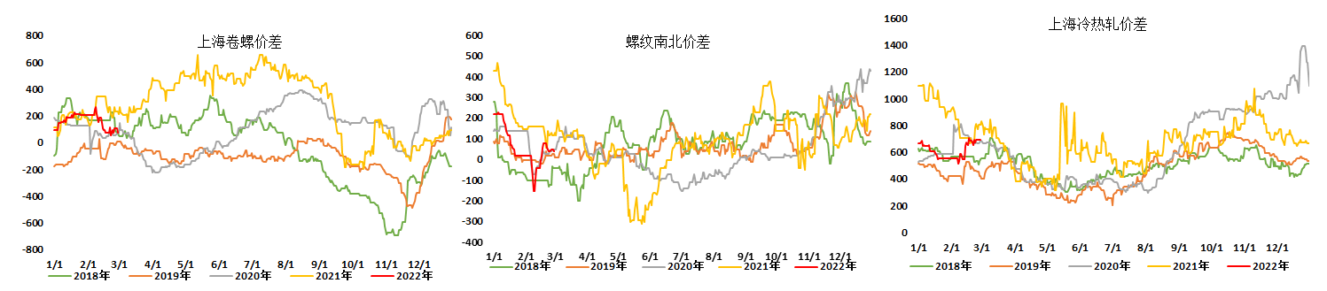
钢材价差：南北价差重新回正，冷热轧价差有所反弹

Slide 11
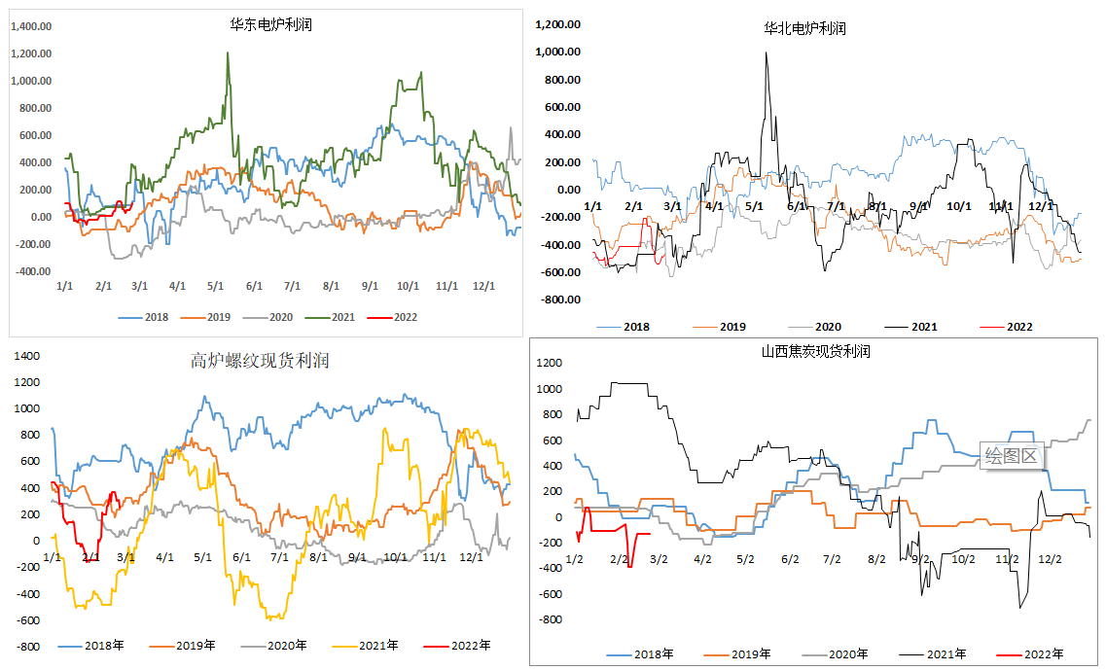
现货利润：焦化利润暂无起色，钢材利润维持稳定

Slide 12
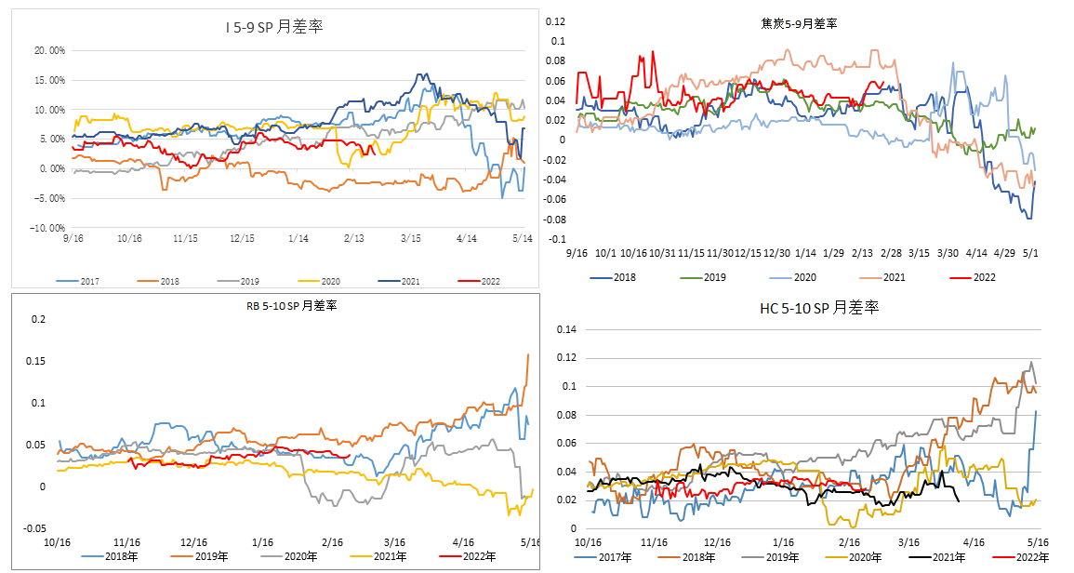
月差：焦炭月差拉升

Slide 13
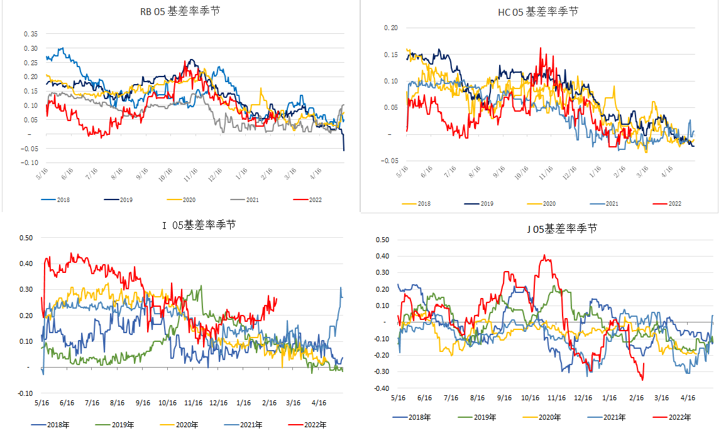
基差：焦炭升水幅度回落，现货有所转暖

Slide 14
免责声明
本报告的信息均来源于公开资料，我公司对这些信息的准确性和完整性不作任何保证，也不保证所包含的信息和建议不会发生任何变更。我们已力求报告内容的客观、公正，但文中的观点、结论和建议仅供参考，报告中的信息或意见并不构成所述品种的操作依据，投资者据此做出的任何投资决策与本公司和作者无关。

Slide 15
谢谢大家的观看
Thanks for watching.

